Slide 1
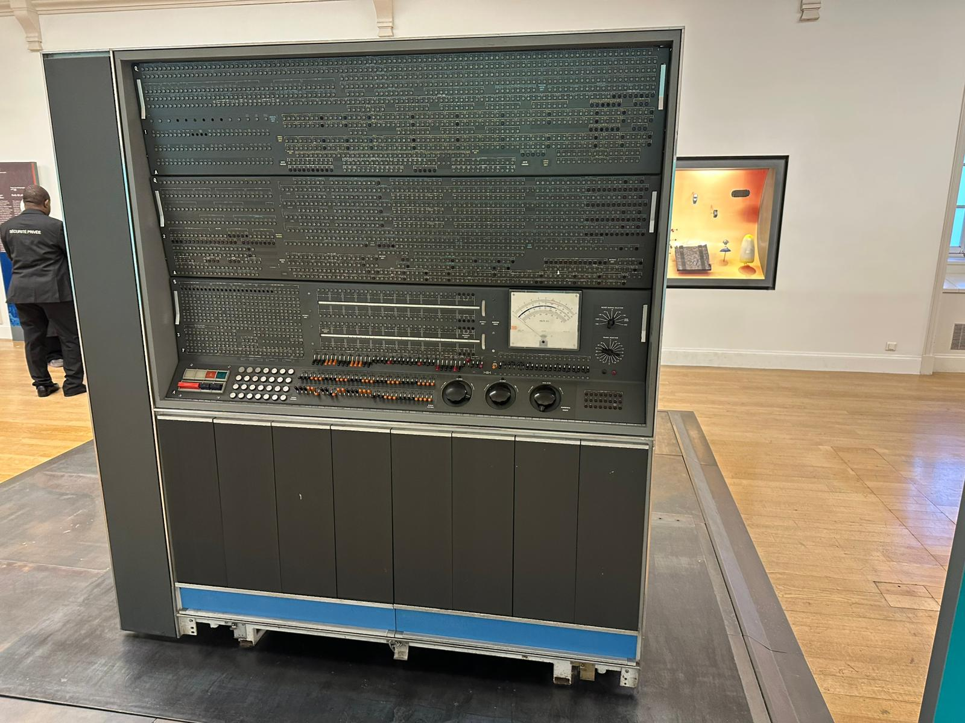
L’IBM 7030 Stretch : un tournant dans l’histoire de l’informatique
Présentation d’un objet culturel – TEC M1
DIABIRA Issa
DIAWARA Mohamed Drissa
10/11/2025
Le premier superordinateur à avoir changé notre façon de penser la machine

Slide 2
PLAN DE PRESENTATION
1- Justificatif du choix
2- Le contexte de création du IBM Stretch
3- Son importance culturelle et symbolique
4- Héritage et impact
5- Conclusion & ouverture

Slide 3
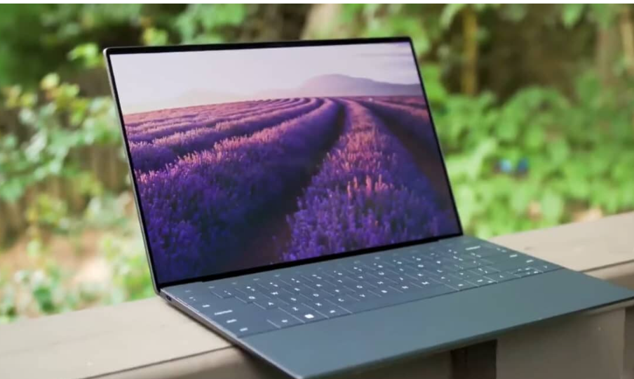
1- Pourquoi avoir choisi cet objet ?
Parce qu’il symbolise les origines de l’informatique moderne.
Parce qu’il a révolutionné la puissance de calcul au XXᵉ siècle.
Parce qu’il a une signification particulière pour nous, étudiants en informatique.

Slide 4
2- Le contexte de création du IBM Stretch
Brefs points et chronologie visuelle
1956 : début du projet chez IBM.
Objectif : créer un ordinateur 100 fois plus rapide que les précédents.
Conçu pour le Laboratoire de Los Alamos (recherche nucléaire).
1961 : devient le plus puissant ordinateur du monde.
Encadré “Innovations techniques” :
Pipeline
Mémoire cache
Architecture hiérarchisée

Slide 5
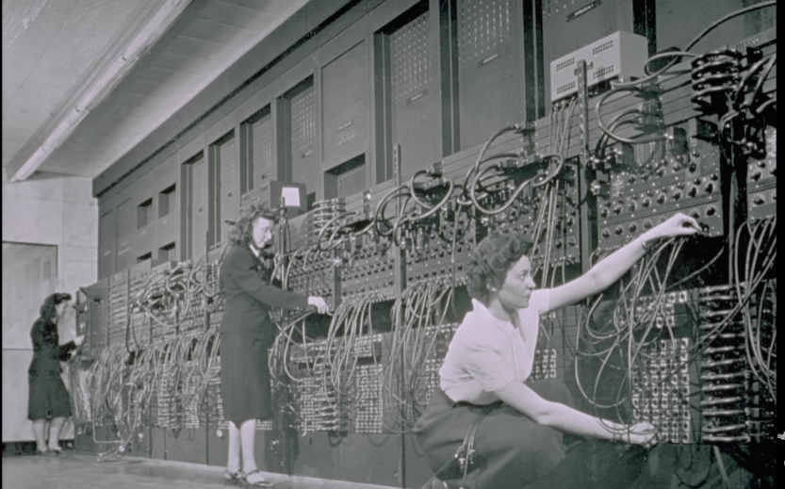
3- Son importance culturelle et symbolique
Symbole de la course technologique pendant la guerre froide.
Objet culturel : allie science, politique et prestige.
Symbole humain : le rêve de dépasser les limites du calcul.
Stretch était plus qu’une machine : c’était une idée.

Slide 6
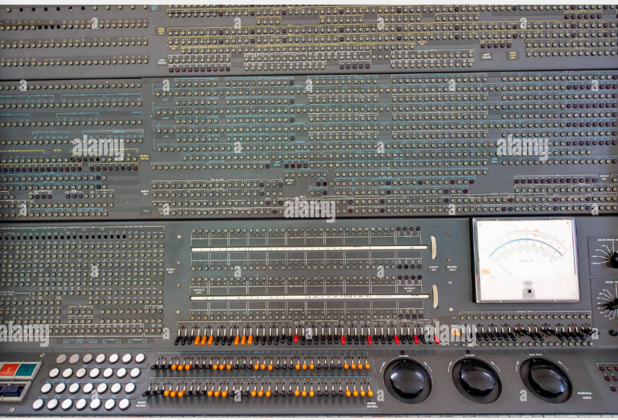
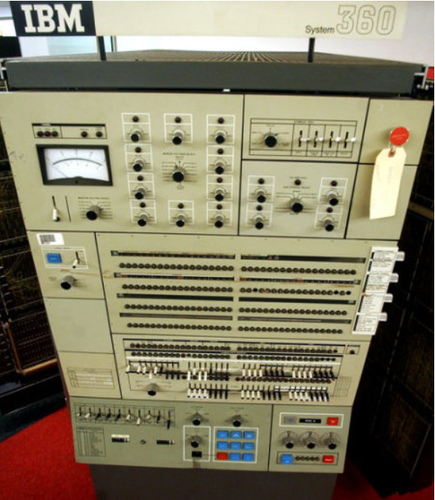
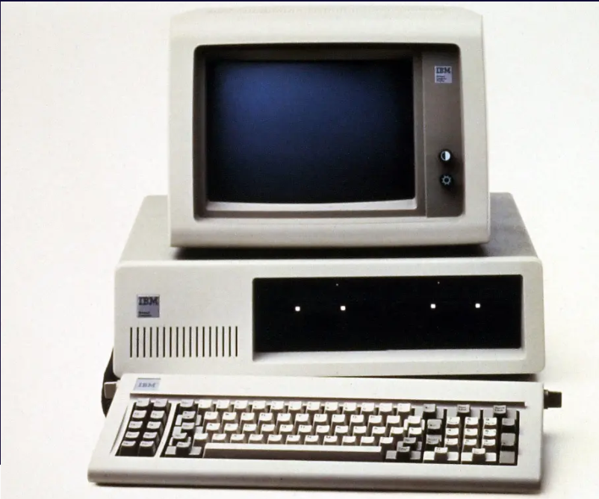
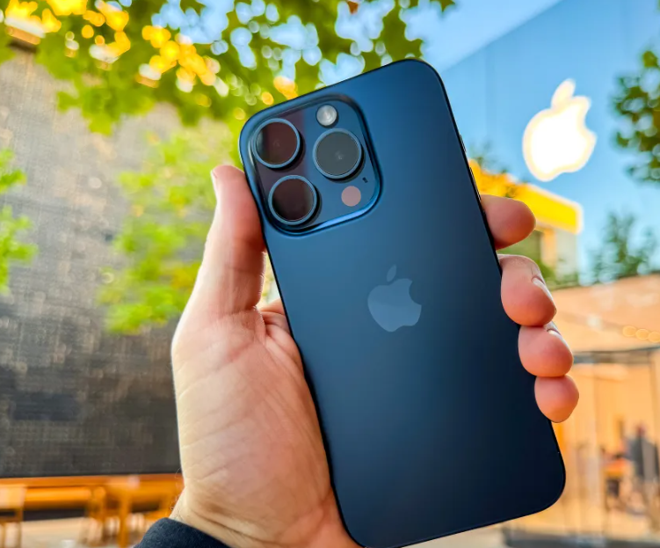
4- Héritage et impact
Inspirateur direct de la gamme IBM System/360.
Introduction des concepts fondamentaux encore utilisés aujourd’hui.
Précurseur des supercalculateurs modernes et de la miniaturisation.

Slide 7
5- Conclusion & ouverture
Le Stretch est le pont entre le passé et le présent de l’informatique.
Il incarne la passion humaine pour le progrès technologique.
Et demain ? Peut-être une nouvelle révolution : l’ordinateur quantique
Merci de votre attention ! Des questions ?

